Slide 1
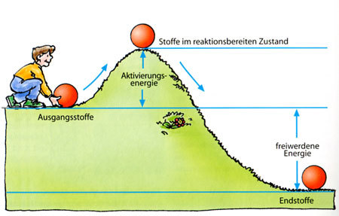
Aktivierungsenergie
http://static.cosmiq.de/data/de/289/e8/289e816f3bcf74a4e607f58d7c6afc8c_1_orig.jpg

Slide 2
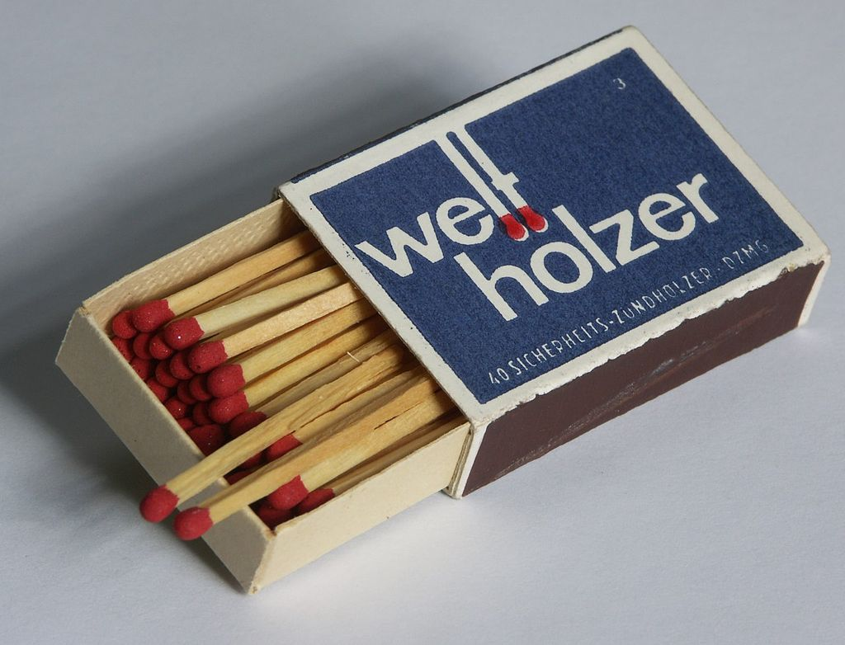
Aktivierung durch Reibung
Streichhölzer
Kopf: KClO₃/S
Reibfläche: P_{(rot)}
Benutzer:Niemayer - German Wikipedia, CC BY-SA 3.0, https://commons.wikimedia.org/w/index.php?curid=542059
KClO₃ + P_{(rot)} ———> KCl + P-Oxide + Energie
KClO₃ + S ———> KCl + S-Oxide + Energie

Slide 3
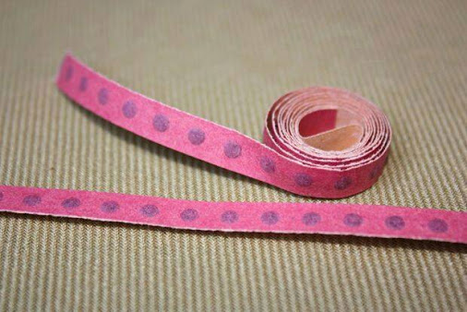
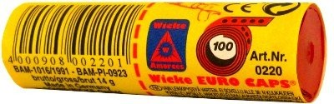
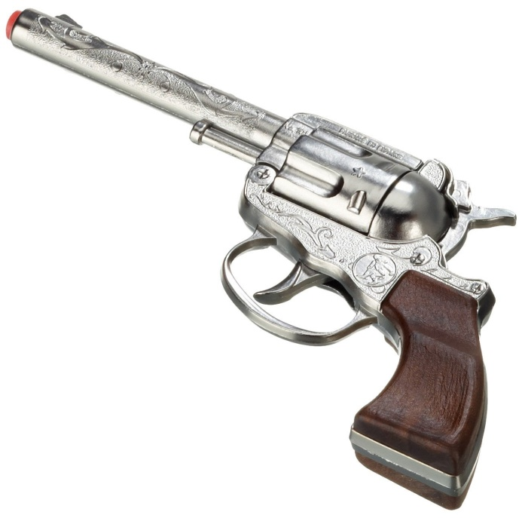
Aktivierung durch Schlag
Amorces (Zündplättchen)
Reaktion von Kaliumchlorat und Phosphor, rot
Etwa 5 mg Reaktionsgemisch pro Ansatz
10 KClO₃ + 3 P₄ → 10 KCl + 6 P₂O₅

Slide 4
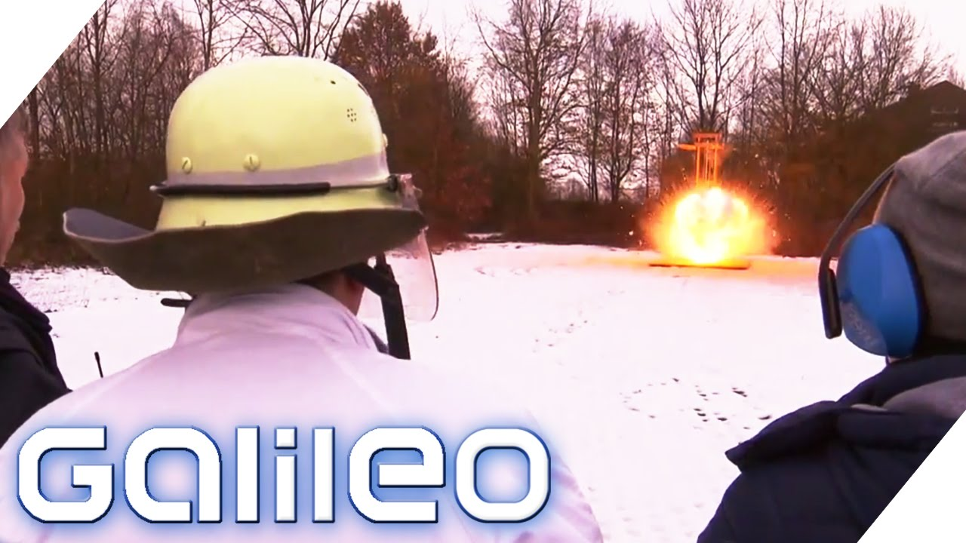
Aktiverung durch Schlag
Schulversuch:Chloratmischung
https://www.youtube.com/watch?v=ps5Zengz1Wg
Schulversuch gegen Galileo
Live gegen Konserve
Wirkung schon mit kleiner Menge - Wirkung nur durch große Menge

Slide 5
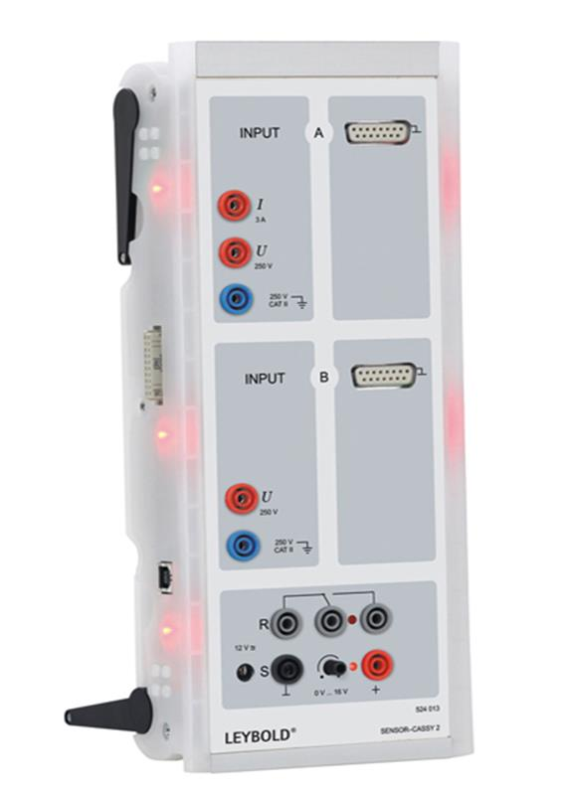
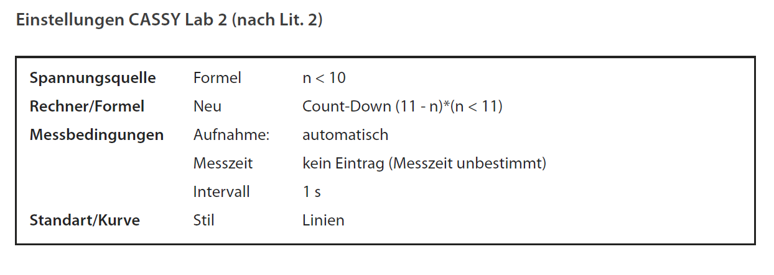
Showchemie
CASSY Lab 2 – Das Multitalent

Slide 6
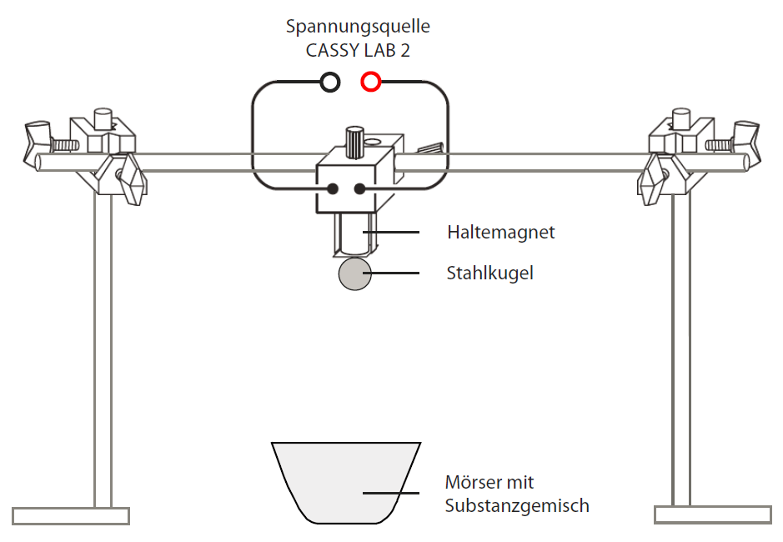
Showchemie
Countdown steuert Elektromagnet
Spannungsquelle
Sensor CASSY

Slide 7
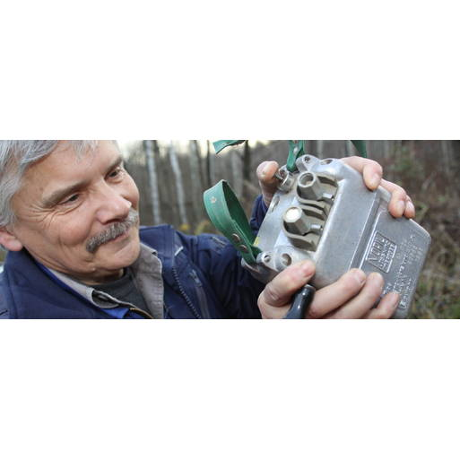
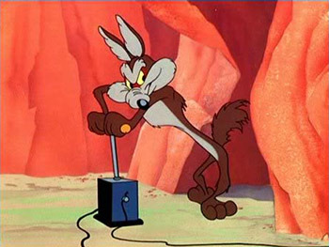
Aktivierung durch Elektrische Energie
Glühdraht - Brückenzünder
Thüringer Allgemeine Zeitung
24.11.2009
Schule:
Brückenzünder statt
Sprengkapsel
Dr. Wolfgang Seidel, Sprengmeister, und die Zündmaschine, mit der bei Bad Klosterlausnitz zwei Fliegerbomben elektrisch gesprengt wurden. Foto: Jens Henning

Slide 8
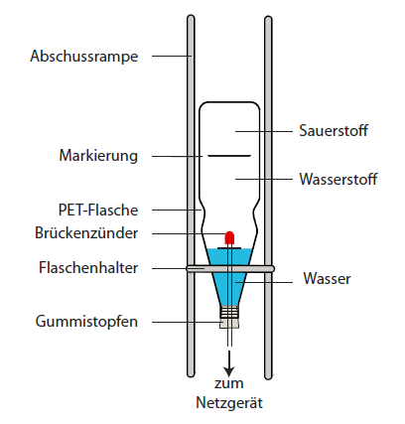
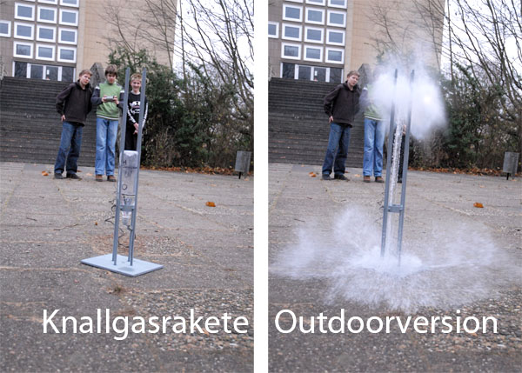
Aktivierung durch elektrische Energie
Schulversuch: Knallgasrakete

Slide 9
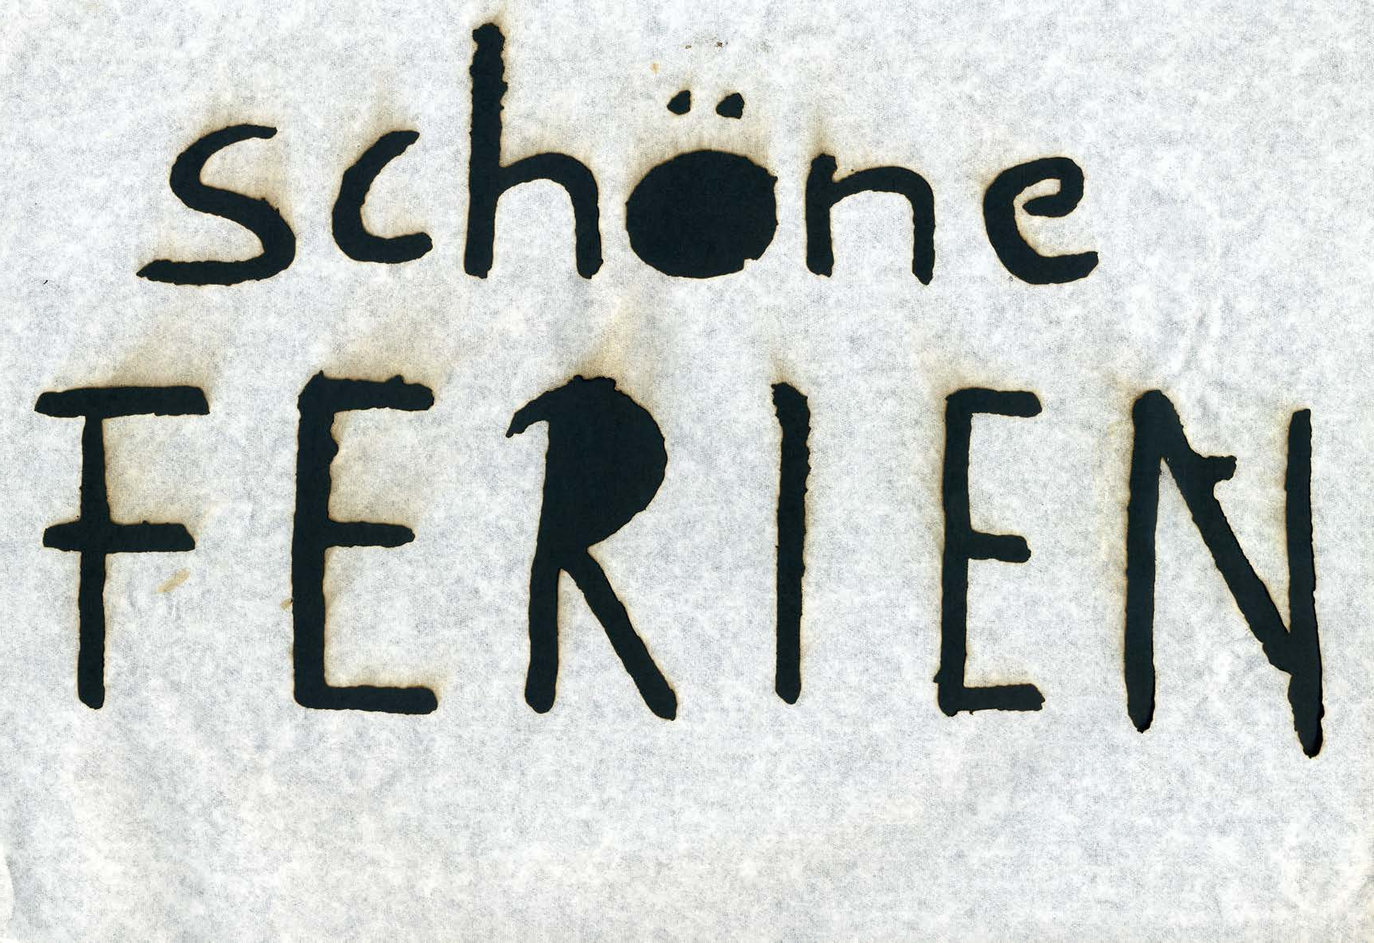
Brandbild mit Kaliumnitrat
Nur das präparierte Papier brennt.
Aktivierungsenergie reicht nicht aus, das umgebende Papier zu entzünden

Slide 10
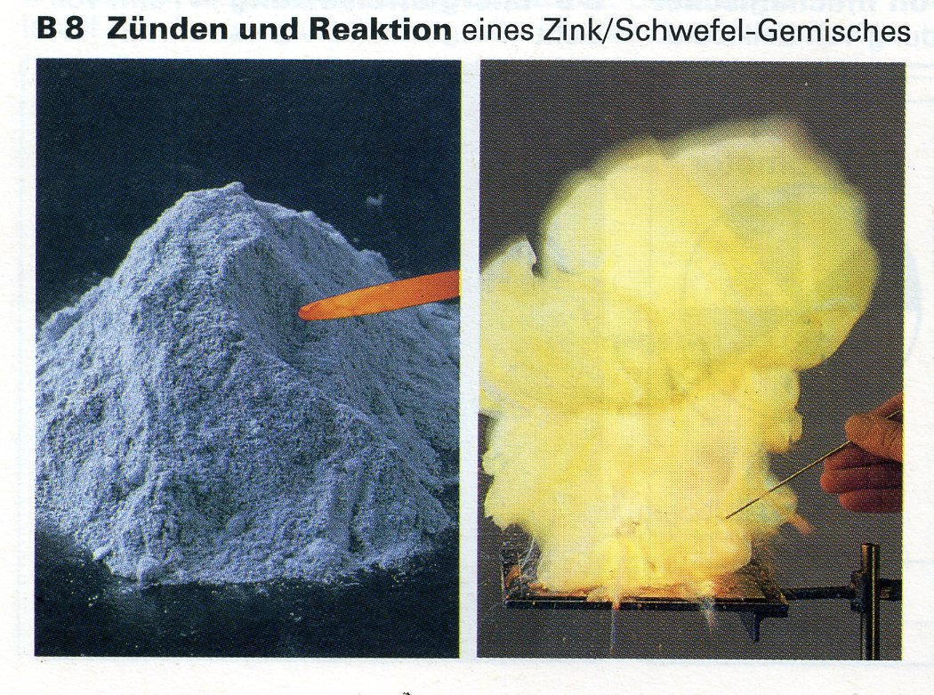
Zinkpulver einsetzen
Ein Schulversuch funktioniert nicht mehr
Bildquelle:
Grunwald B. , K-H. Scharf: Elemente Chemie, Unterrichtswerk für Gymnasien, Ausgabe Bayern, 9. Klasse . Klett, 1992, S. 34.

Slide 11


Aktivierung durch Wärme
Zinkpulver ist nicht gleich Zinkpulver
Zink, phlegmatisiert, Pulver
ACHTUNG
H410
Sehr giftig für Wasserorganismen mit langfristiger Wirkung.
Entsorgung: Feste Stoffe können zum Rest-müll, in Wasser gelöste Stoffe können mit viel Wasser in den Abfluss gegeben werden.
Zink, Pulver, nicht stabilisiert
GEFAHR
H260 H250 H410
In Berührung mit Wasser entstehen ent-zündbare Gase, die sich spontan entzünden können. Entzündet sich in Berührung mit
Luft von selbst. Sehr giftig für Wasser-organismen mit langfristiger Wirkung.
Entsorgung: Gefäß 4: Anorganische Abfälle (sauer und alkalisch) mit Schwermetallen.
Auf alkalischen pH-Wert achten.

Slide 12
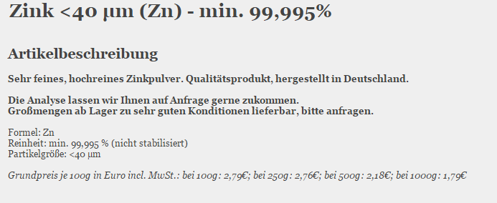
Aktivierung durch Wärme
Ebay: 100 g 2,79 Euro
Nur für den Versuch: Zink und Schwefel zu verwenden, sonst zu reaktiv!

Slide 13
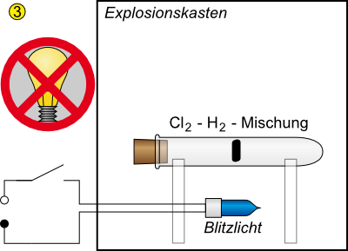
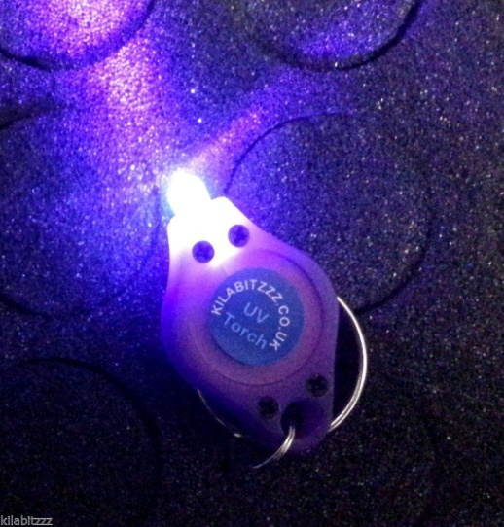
Aktivierung durch Licht
Chlor-Knallgasreaktion

Slide 14
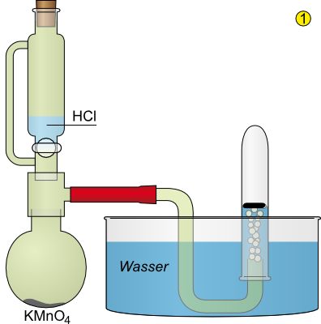
Aktivierung durch Licht
Herstellung vom reinem Chlorgas
Makromaßstab hat viele Nachteile:
Hoher Chemikalieneinsatz
Teure Spezialglasgeräte
Auffangen des Gases unter
Sperrflüssigkeit
Großes Totvolumen
Alternative: Spitzentechnik
https://lp.uni-goettingen.de/get/image/2717

Slide 15
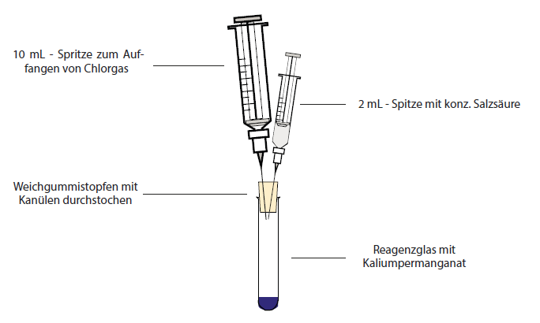
Aktivierung durch Licht
Chlorgas durch Spritzentechnik
Vorteil: Chlorgas wird im späteren Reaktionsgefäß erzeugt

Slide 16
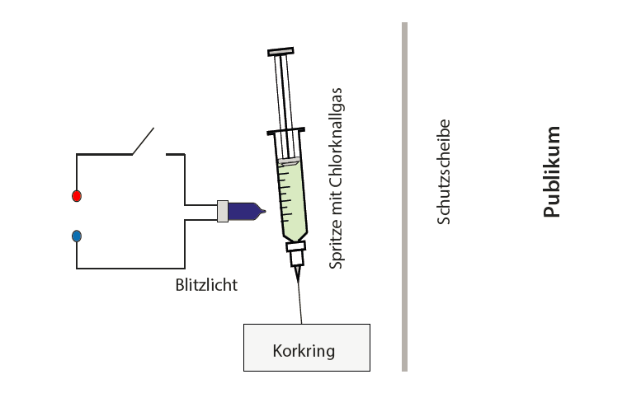
Zündung durch Licht
Chlorknallgas in der Spritze
Zündung durch Blitzbirnchen, Elektronenblitz oder
UV-LED (bei UV-durchlässiger Spritze)

